Slide 1
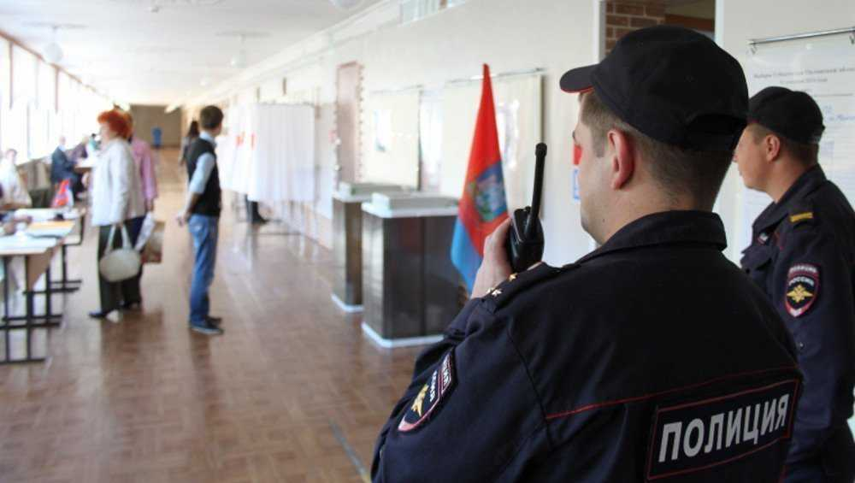
Правонарушающие ситуации на избирательном участке и взаимодействие с правоохранительными органами

Slide 2
С момента получения УИК избирательных бюллетеней помещение в обязательном порядке берется под круглосуточную охрану сотрудниками полиции.
Ответственность за получение, передачу и сохранность избирательных бюллетеней несут председатели избирательных комиссий.

